Slide 1
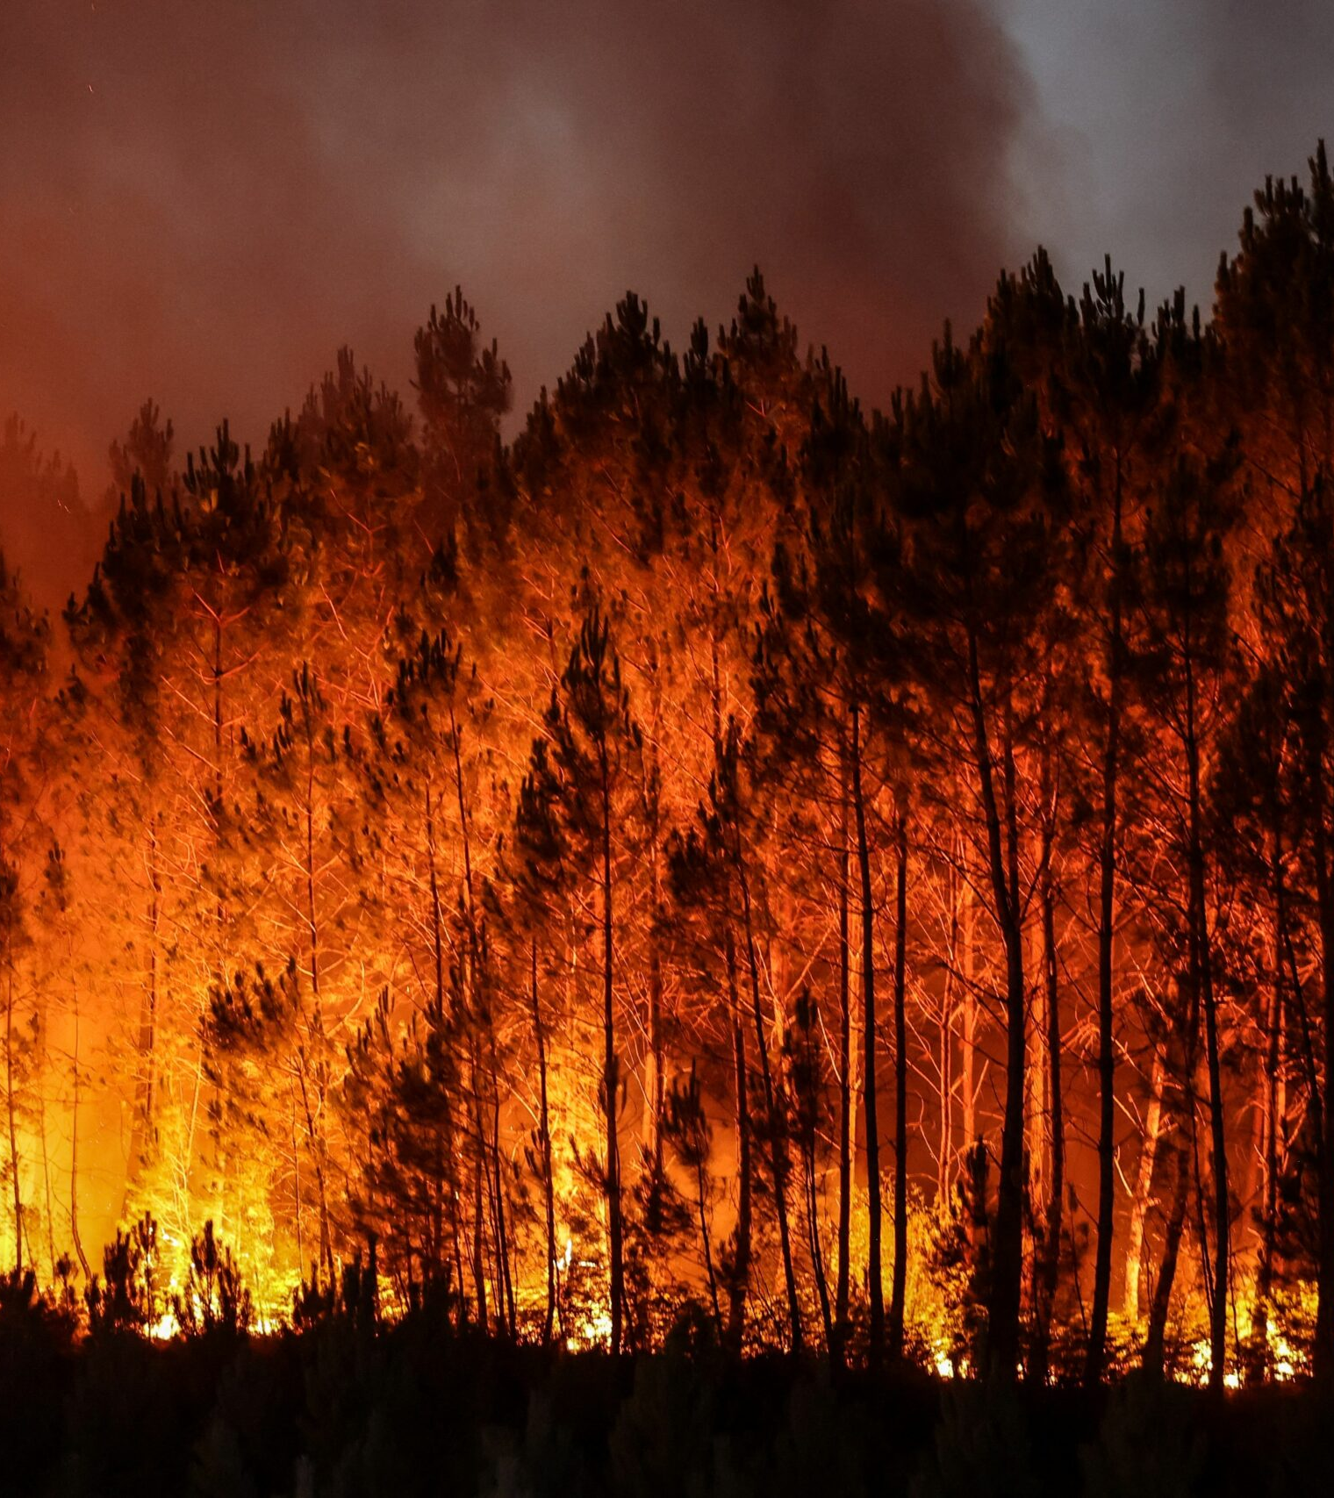
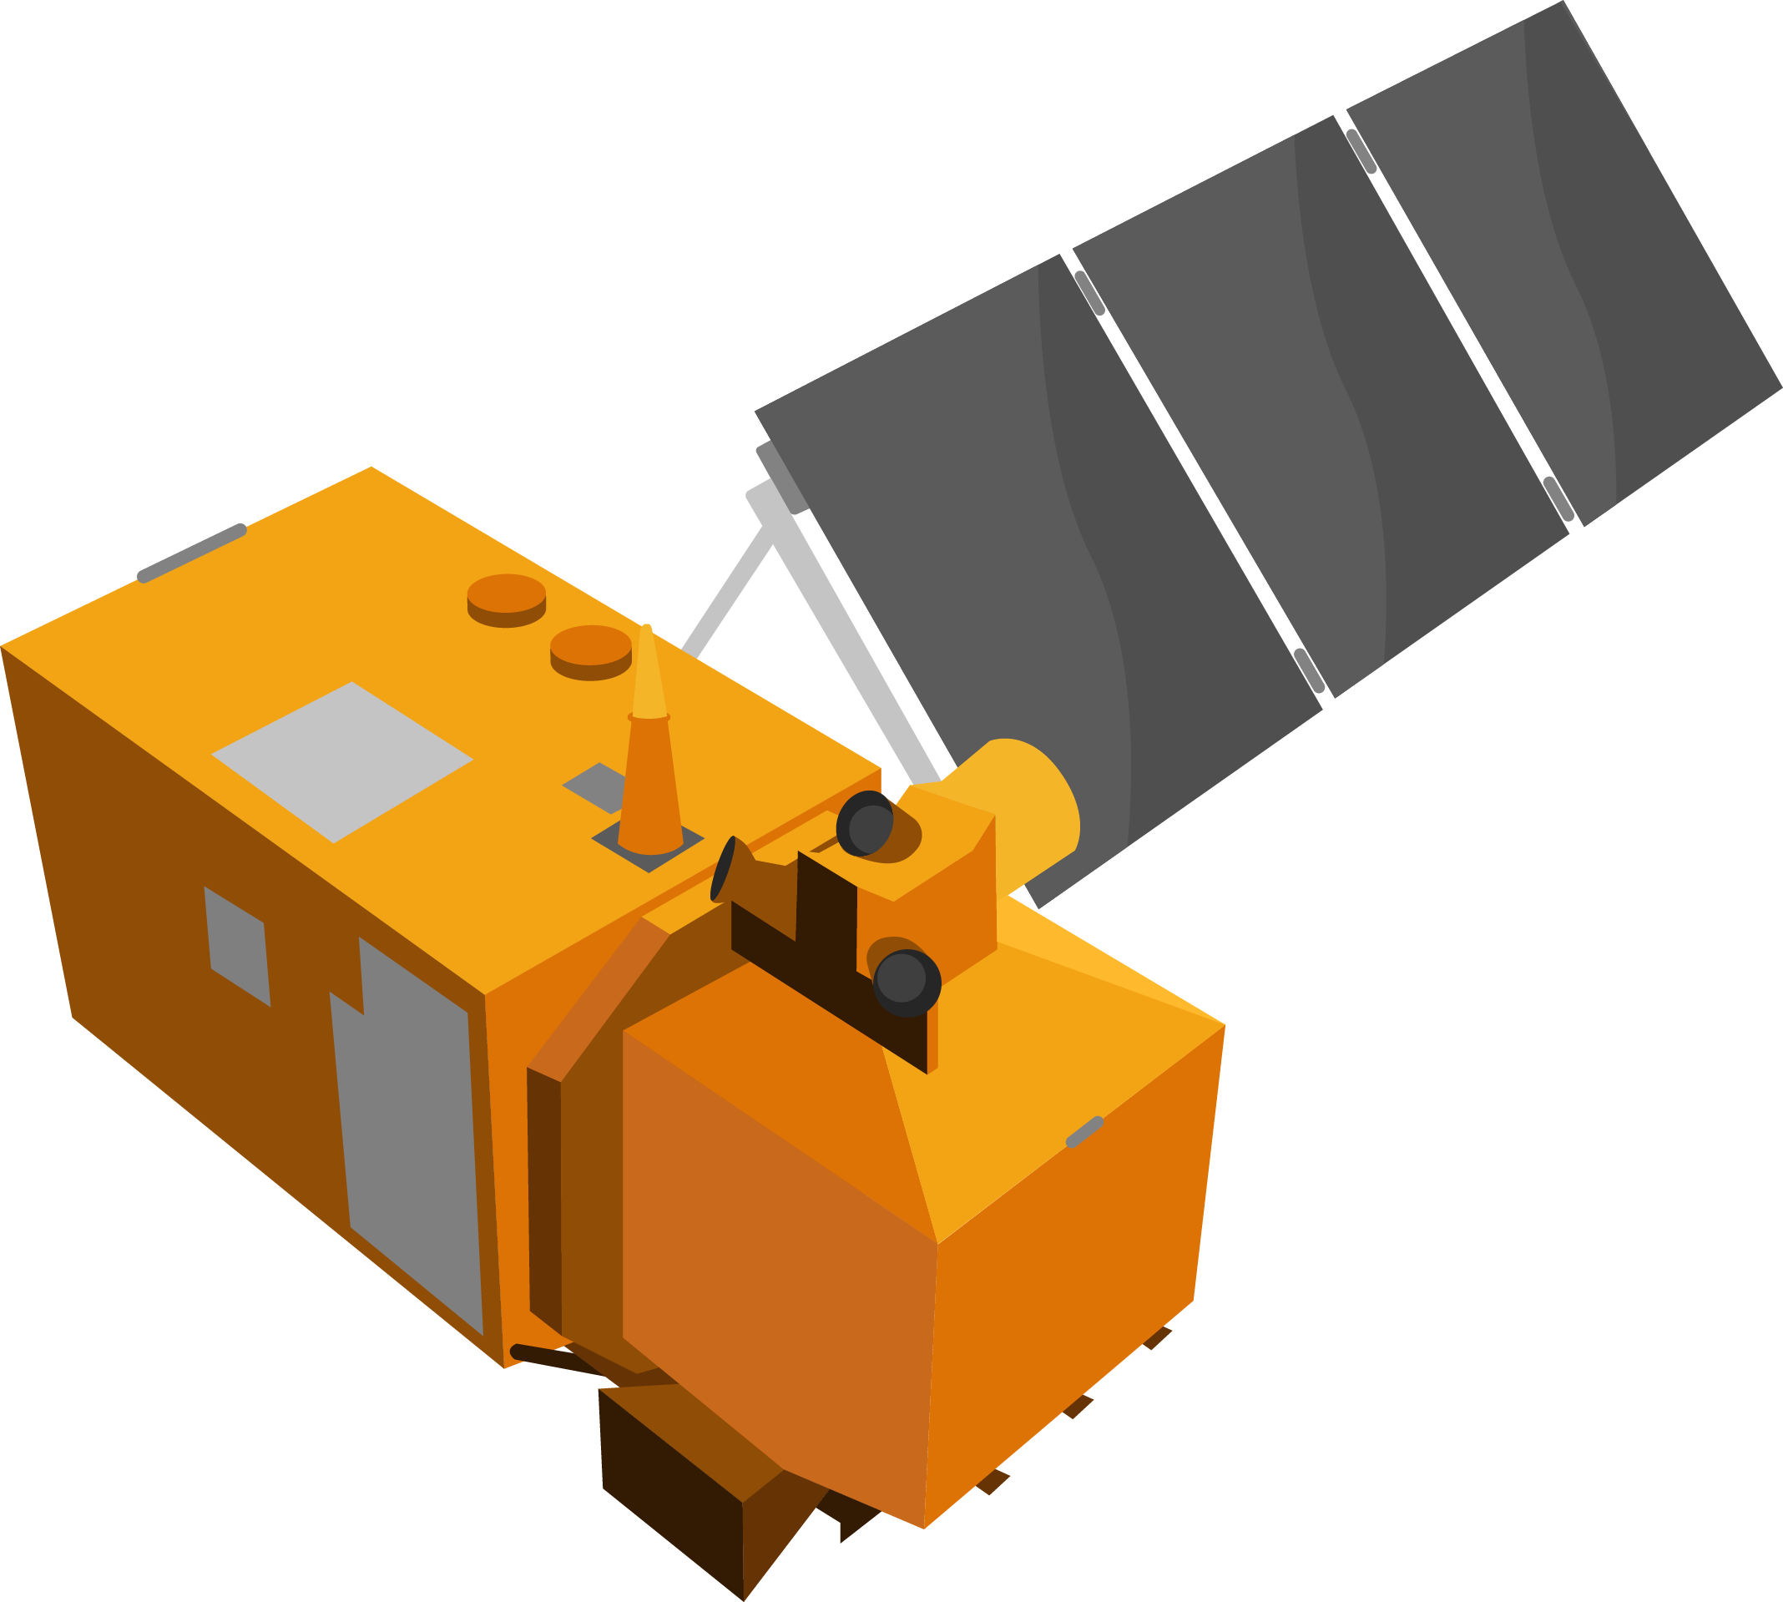
Natuurbranden
PAK 2025
🔥

Slide 2
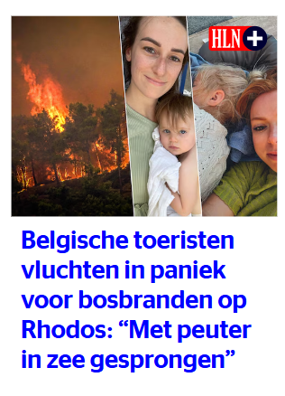
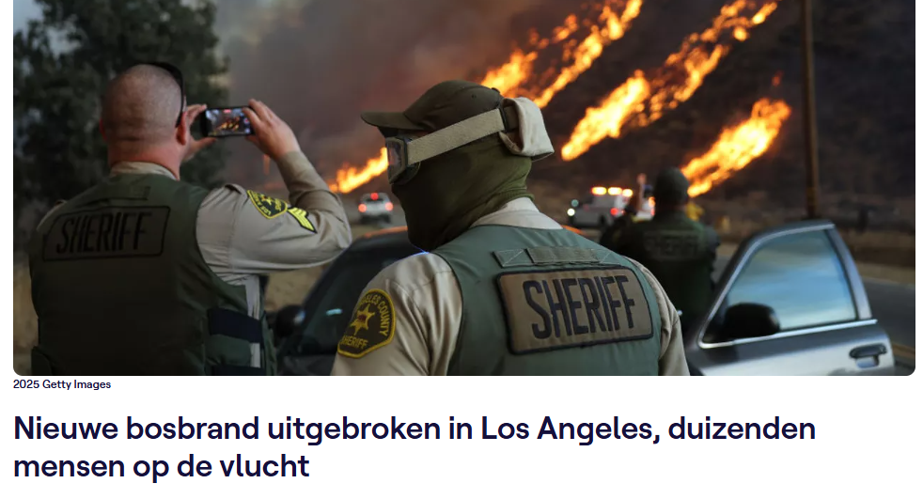
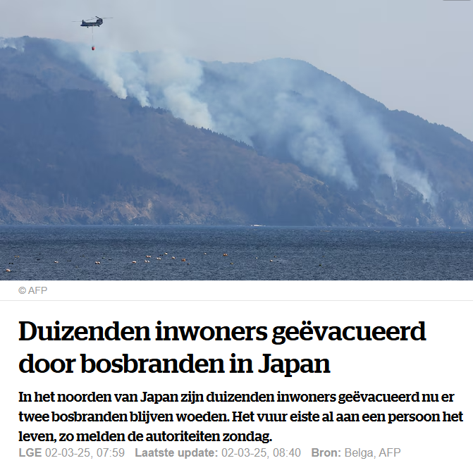
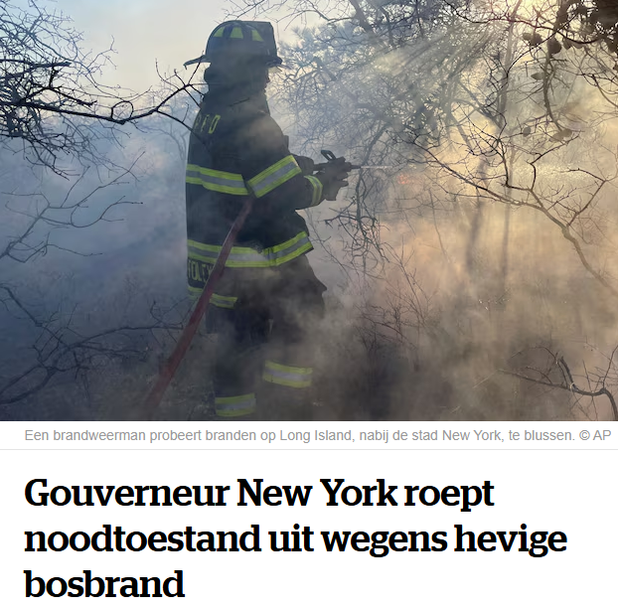
Natuurbranden: brandend actueel
🔥
🔥
🔥
🔥
🔥
Notes:
Enkel al in 2025: Los Angeles, New York, Japan; afgelopen jaren ook overal, verweg tot dichtbij

Slide 3
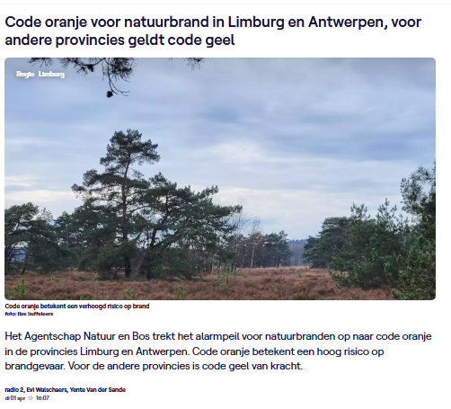
Natuurbranden: 🔥brandend🔥 actueel
Notes:
Zelfs nu, hier!

Slide 4
Inhoud
Wat zijn natuurbranden?
Satellietbeelden: Sentinel 2
Natuurbrand op Rhodos
Zelf aan de slag: België

Slide 5
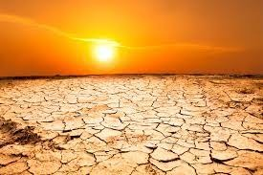
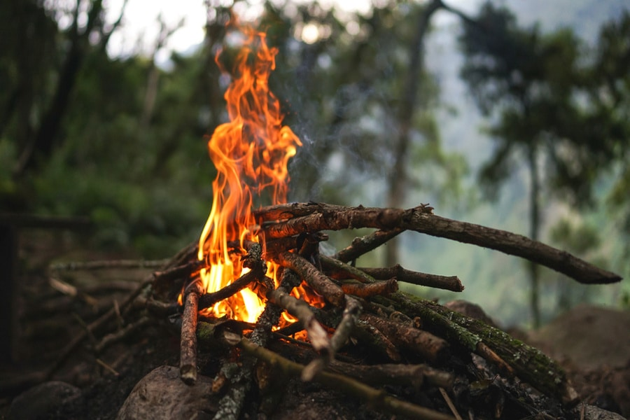
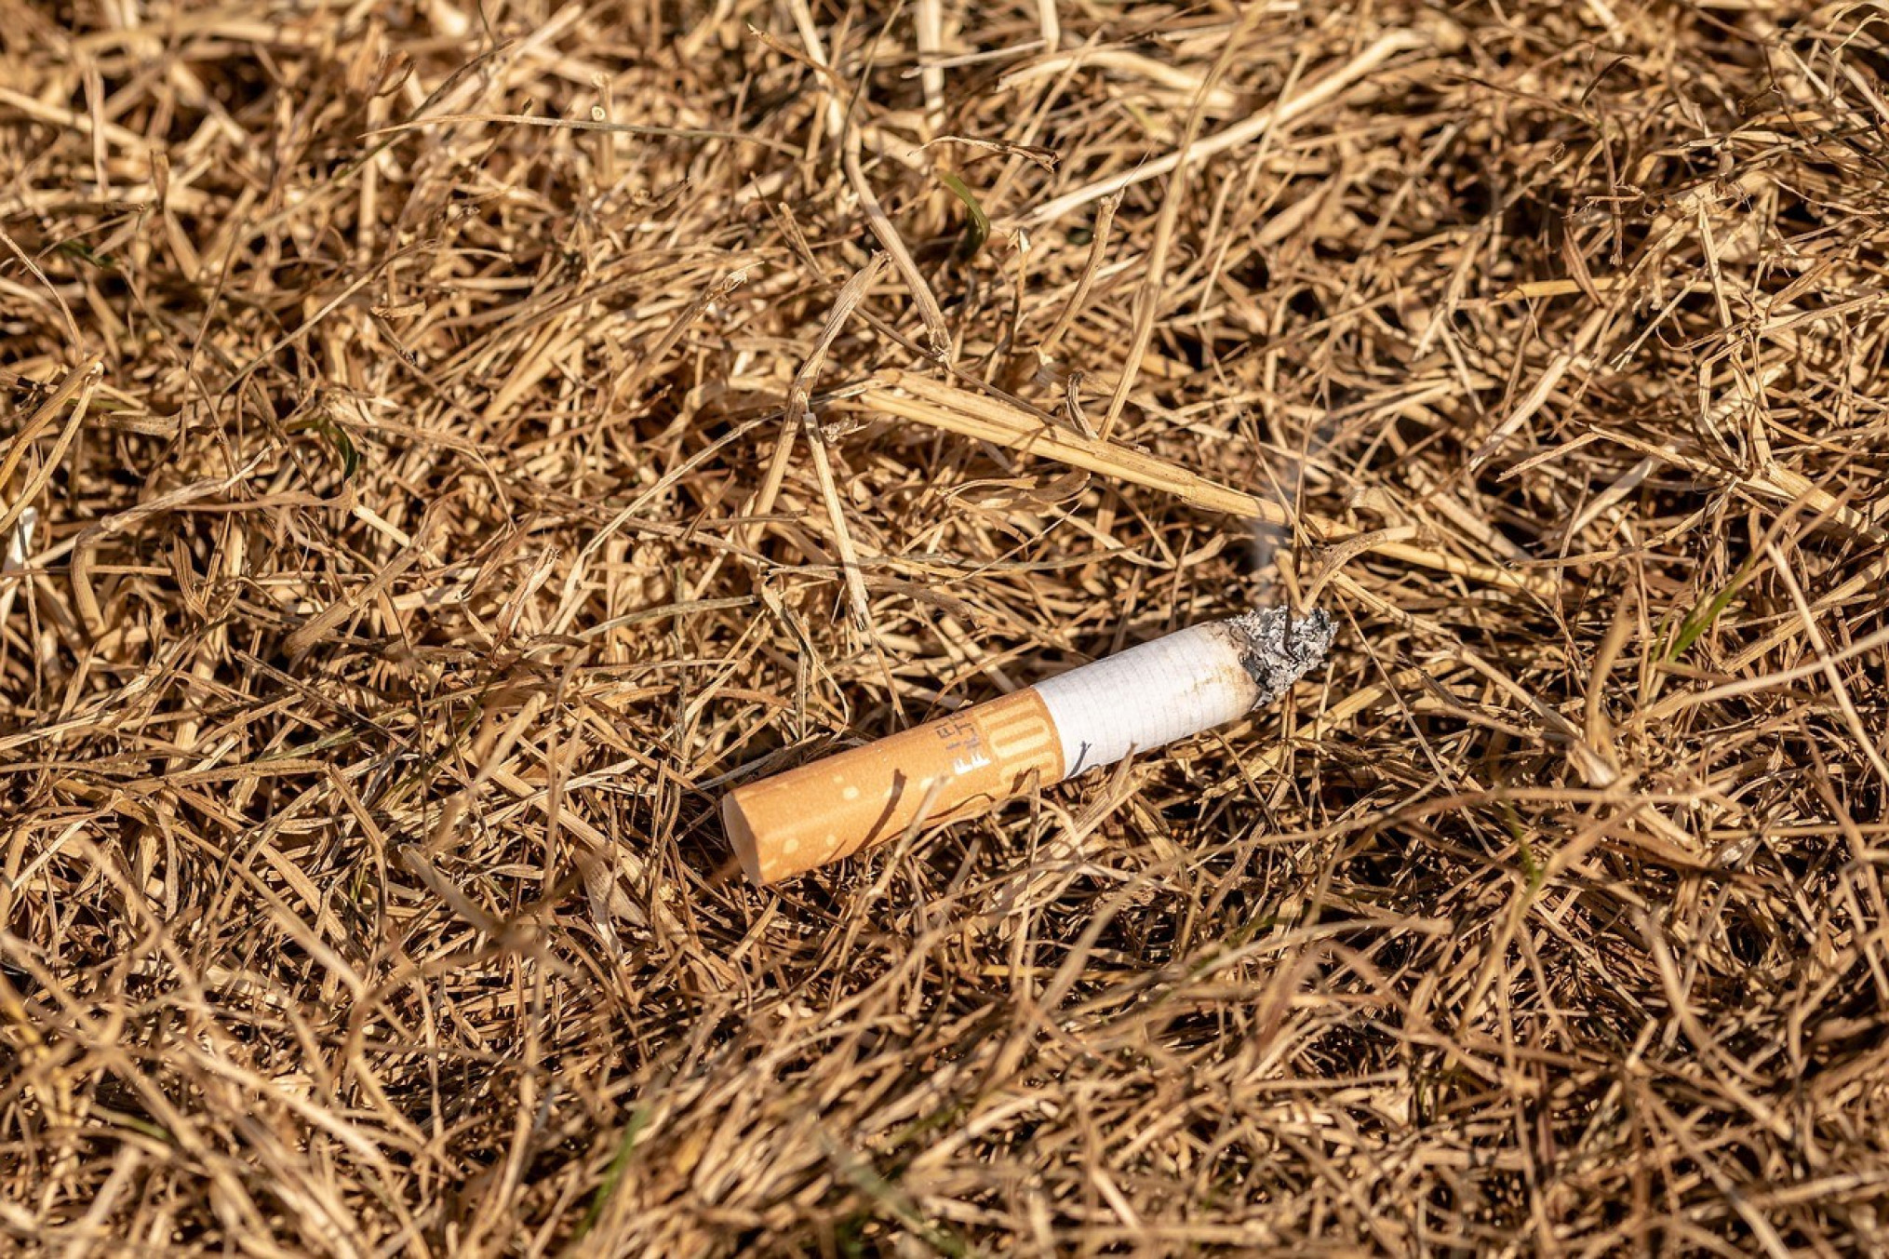
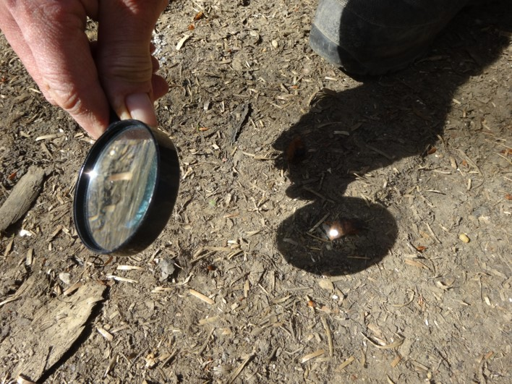
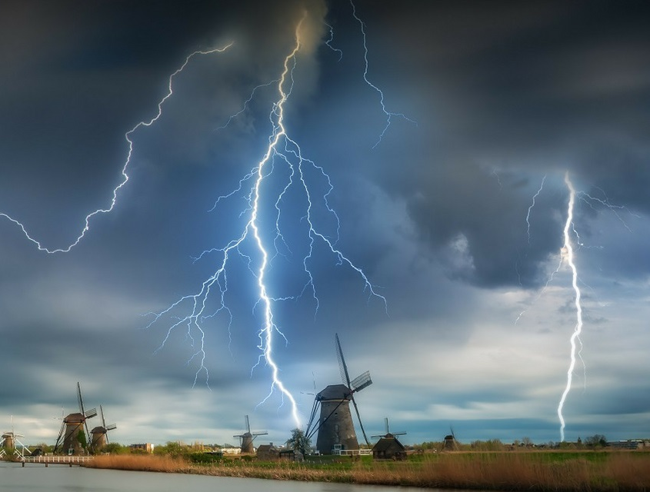
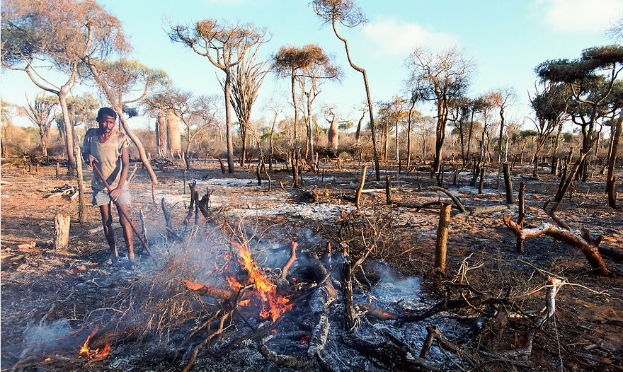
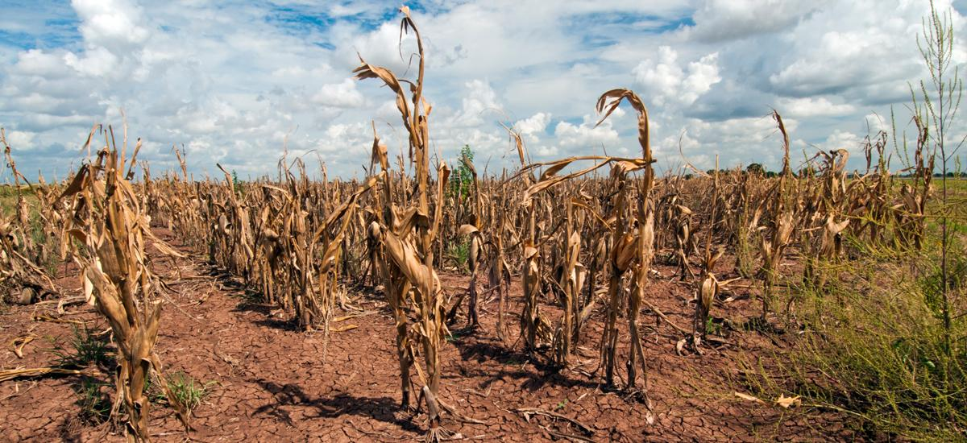
Welke factoren kunnen een natuurbrand veroorzaken?
Natuurlijke invloed
Menselijke invloed
Notes:
Menselijk: brandcultuur (gecontroleerd), maar ook ongecontroleerd: sigarettenpeuken, kampvuren, lenswerking (weggegooide fles)
Natuurlijk: bliksem (ontsteking) en omstandigheden: droog, warm

Slide 6
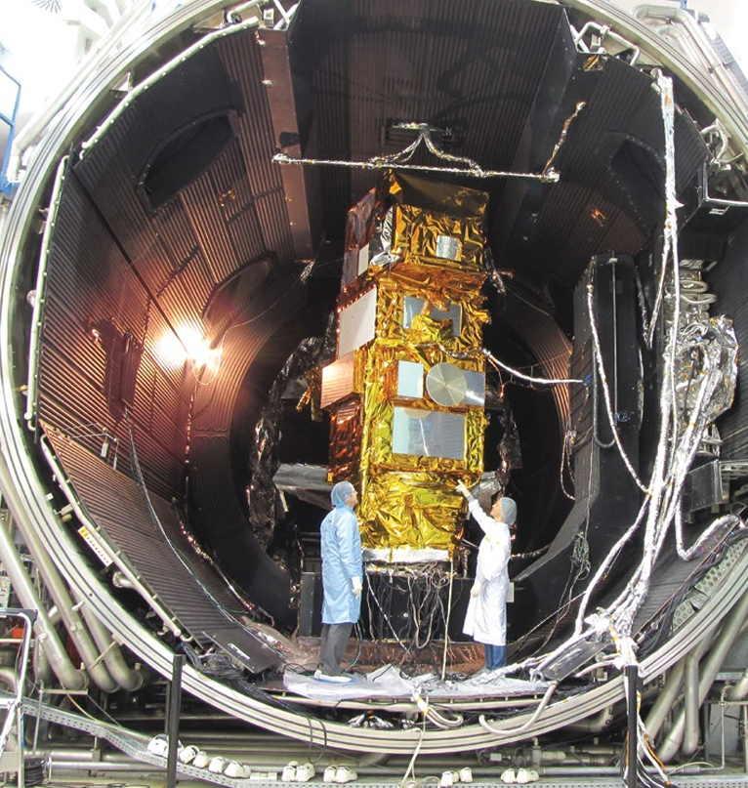
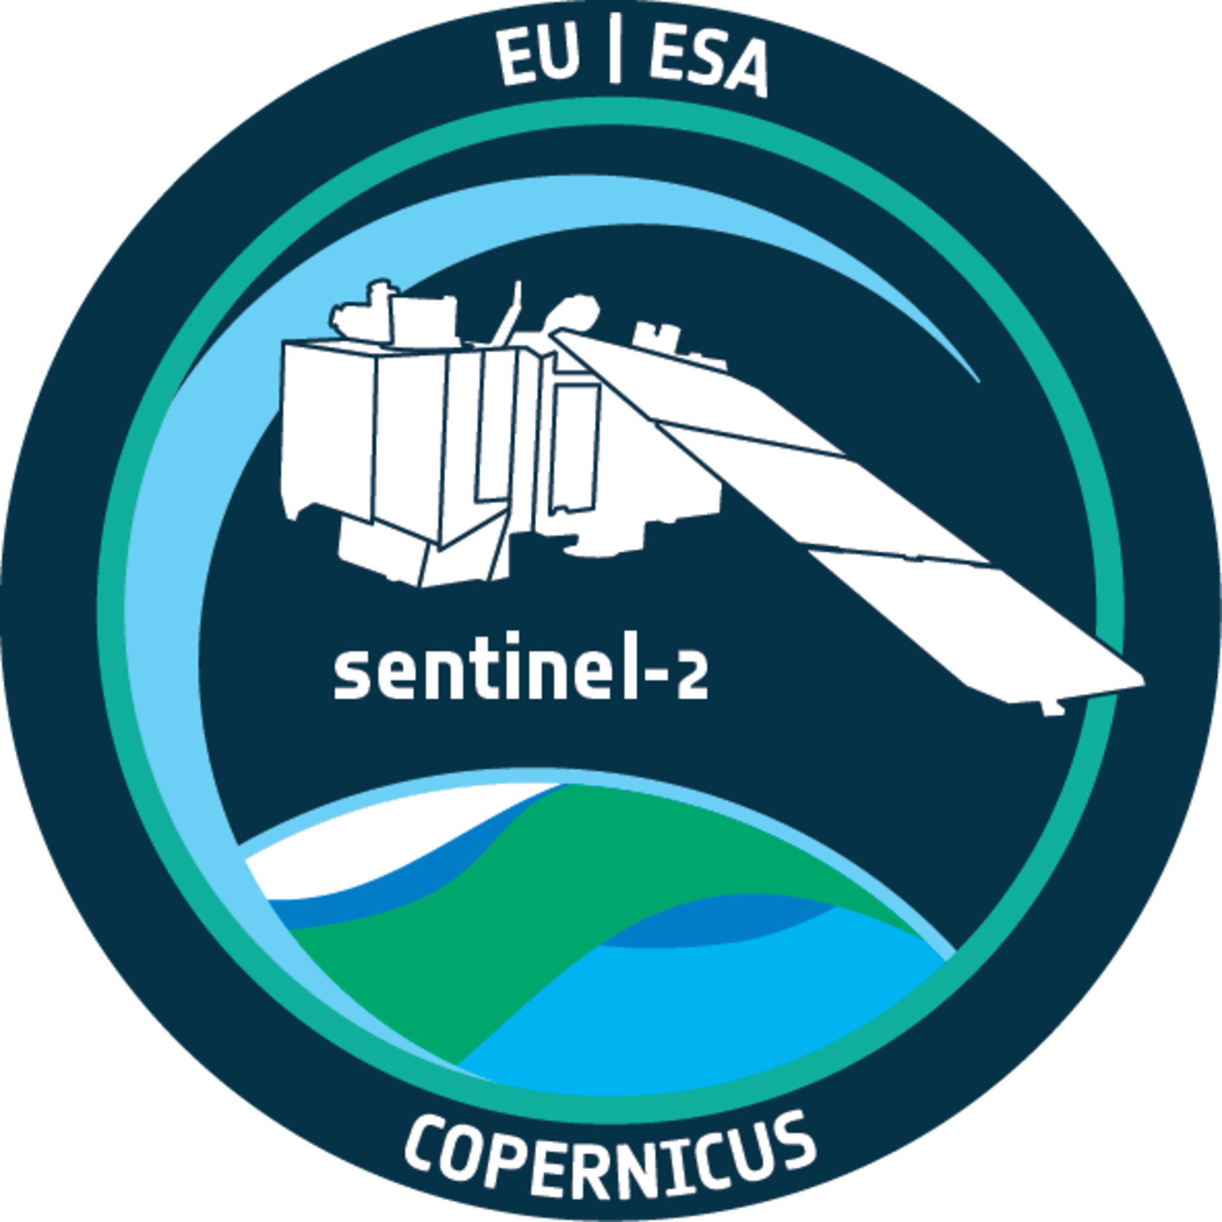
Satellietbeelden: Sentinel 2

Slide 7
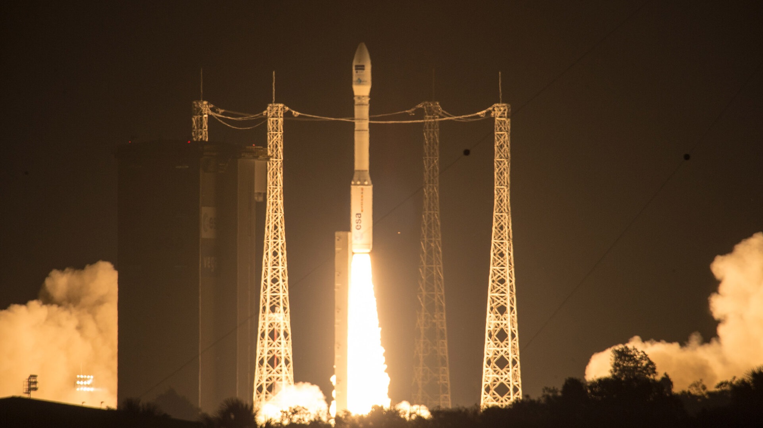
Satellietbeelden: Sentinel 2
2 identieke satellieten
Sentinel-2A: 2015
Sentinel-2B: 2017
=> ~7 jaar
Sentinel-2C: 2024
Kourou, Vega raket
Copernicus programma
Land & kustgebieden
Notes:
Eerste generatie: voor ongeveer 7 jaar gepland (nu al 10) en nieuwe generatie sentinel 2C en 2D nu in de maak; 2C in sept 2024 gelanceerd
Copernicus: grote Aardobservatieprogramma van de Europese Unie
Sentinel2: Opmeten van land& kustgebieden

Slide 8
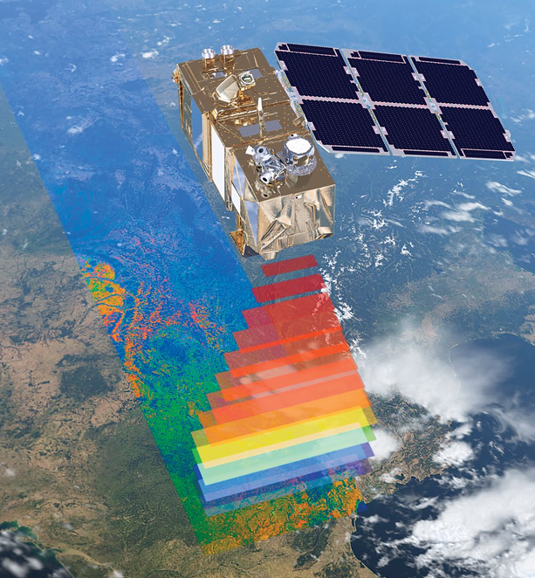
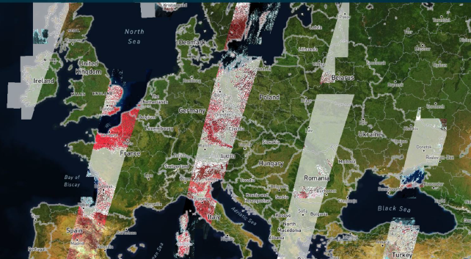
Satellietbeelden: Sentinel 2
Pad: over de polen
Hoogte: 786 km
5 dagen
Swath width: 290 km
Notes:
Hoogte: vgl ISS 400 km

Slide 9
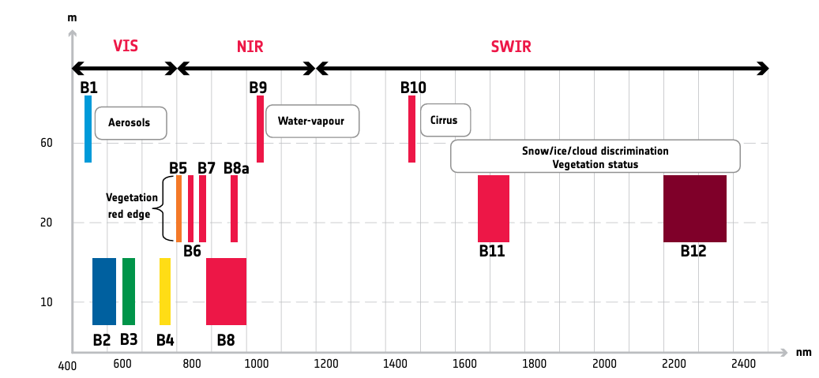
Satellietbeelden: Sentinel 2
Spatiale resolutie vs golflengte
Multispectrale sensoren: 13 banden
Resolutie: invloed op gebruik detectie natuurbranden
Notes:
Spatiale resolutie vs golflengte van de 13 spectrale banden: zichtbaar, near-IR, shortwave-IR
De spatiale resolutie, de afmetingen van één pixel op de grond, van de Sentinel-2 is afhankelijk van de gebruikte band. Dit bedraagt 10m tot 60 m.
Wanneer er een klein, lokaal brandje heeft plaatsgevonden van 2 op 2 meter, kan het dus zijn dat dit niet duidelijk te onderscheiden is op de satellietbeelden. Wanneer het een brandje is van 10 op 10 meter zal dit net als 1 pixel zichtbaar zijn, wat op een kaart ook amper te zien zal zijn.

Slide 10
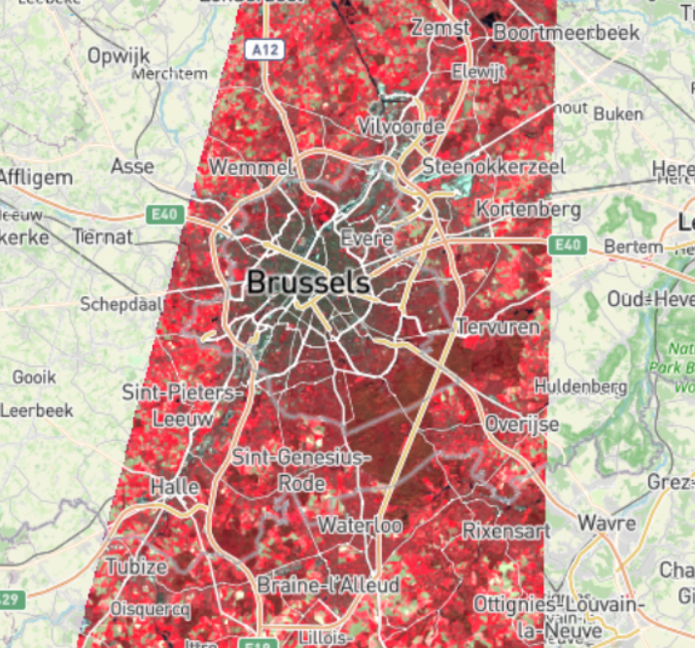
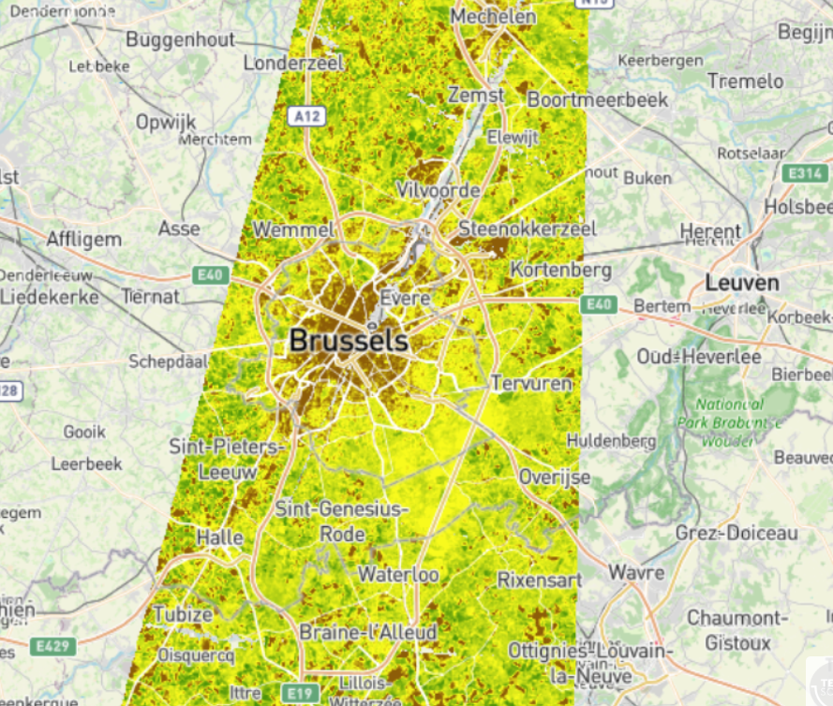
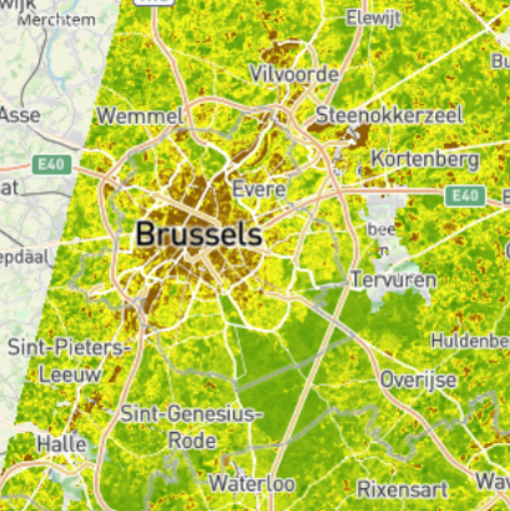
Satellietbeelden: Sentinel 2
Infrarood
Vegetatie -> donkerrode kleur
Stad vs bos?
FAPAR
Fotosynthetische activiteit groene planten
Hoge waarden -> planten in bloei
Lage waarden -> plant ondervindt stress
Stad vs bos?
Notes:
FAPAR: The Fraction of Absorbed Photosynthetically Active Radiation
(afbeeldingen: 6 april 2025)
Bossen: zeer rood, steden niet zo rood BRUSSEL: donker, geen vegetatie, vs Zoniënwoud onder Brussel
FAPAR: stad vs bos: bos nu nog niet zo donker WANT: bomen hebben nog niet veel blaasjes dus nog niet fotosynthetisch actief!

Slide 11
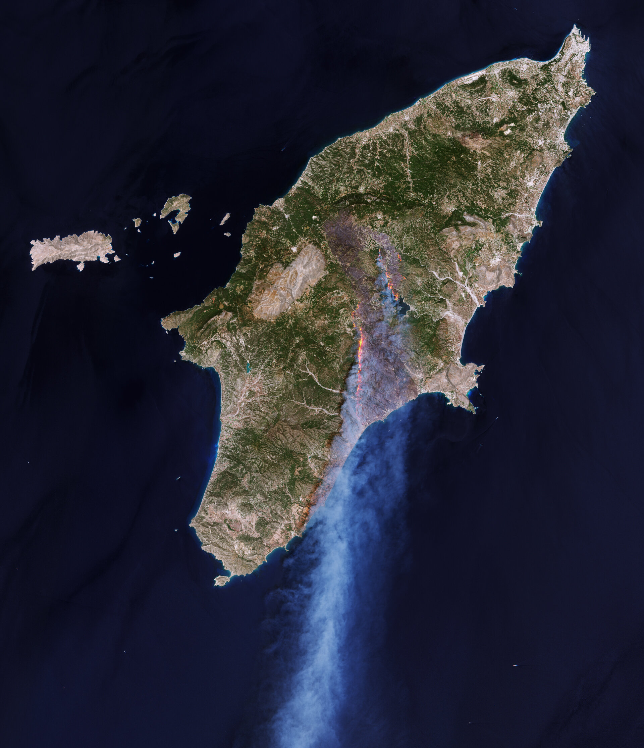
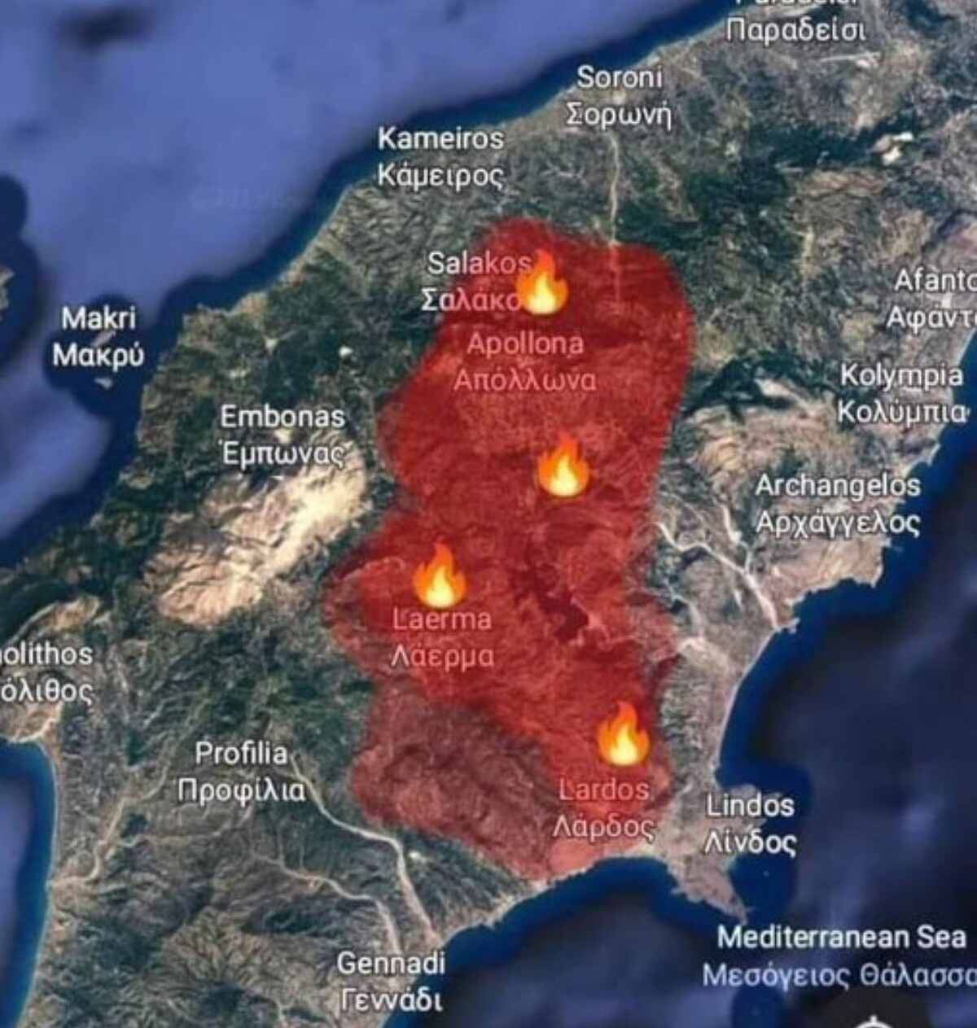
Voorbeeld: natuurbranden Rhodos, juli 2023

Slide 12
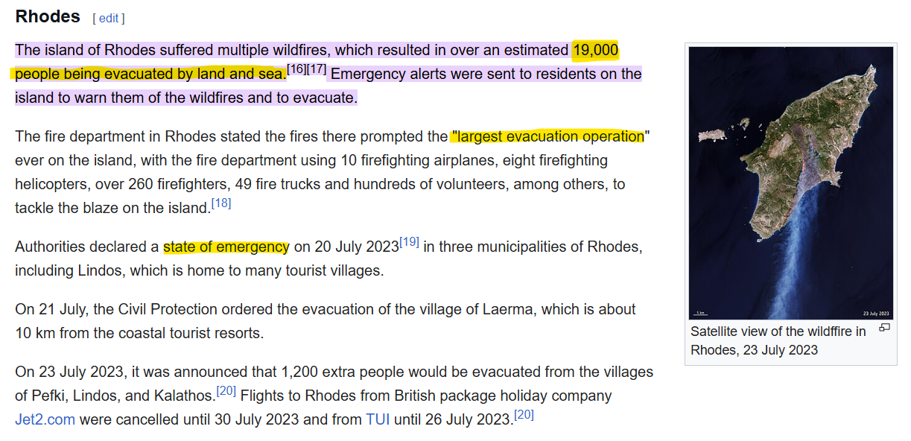
🔥

Slide 13
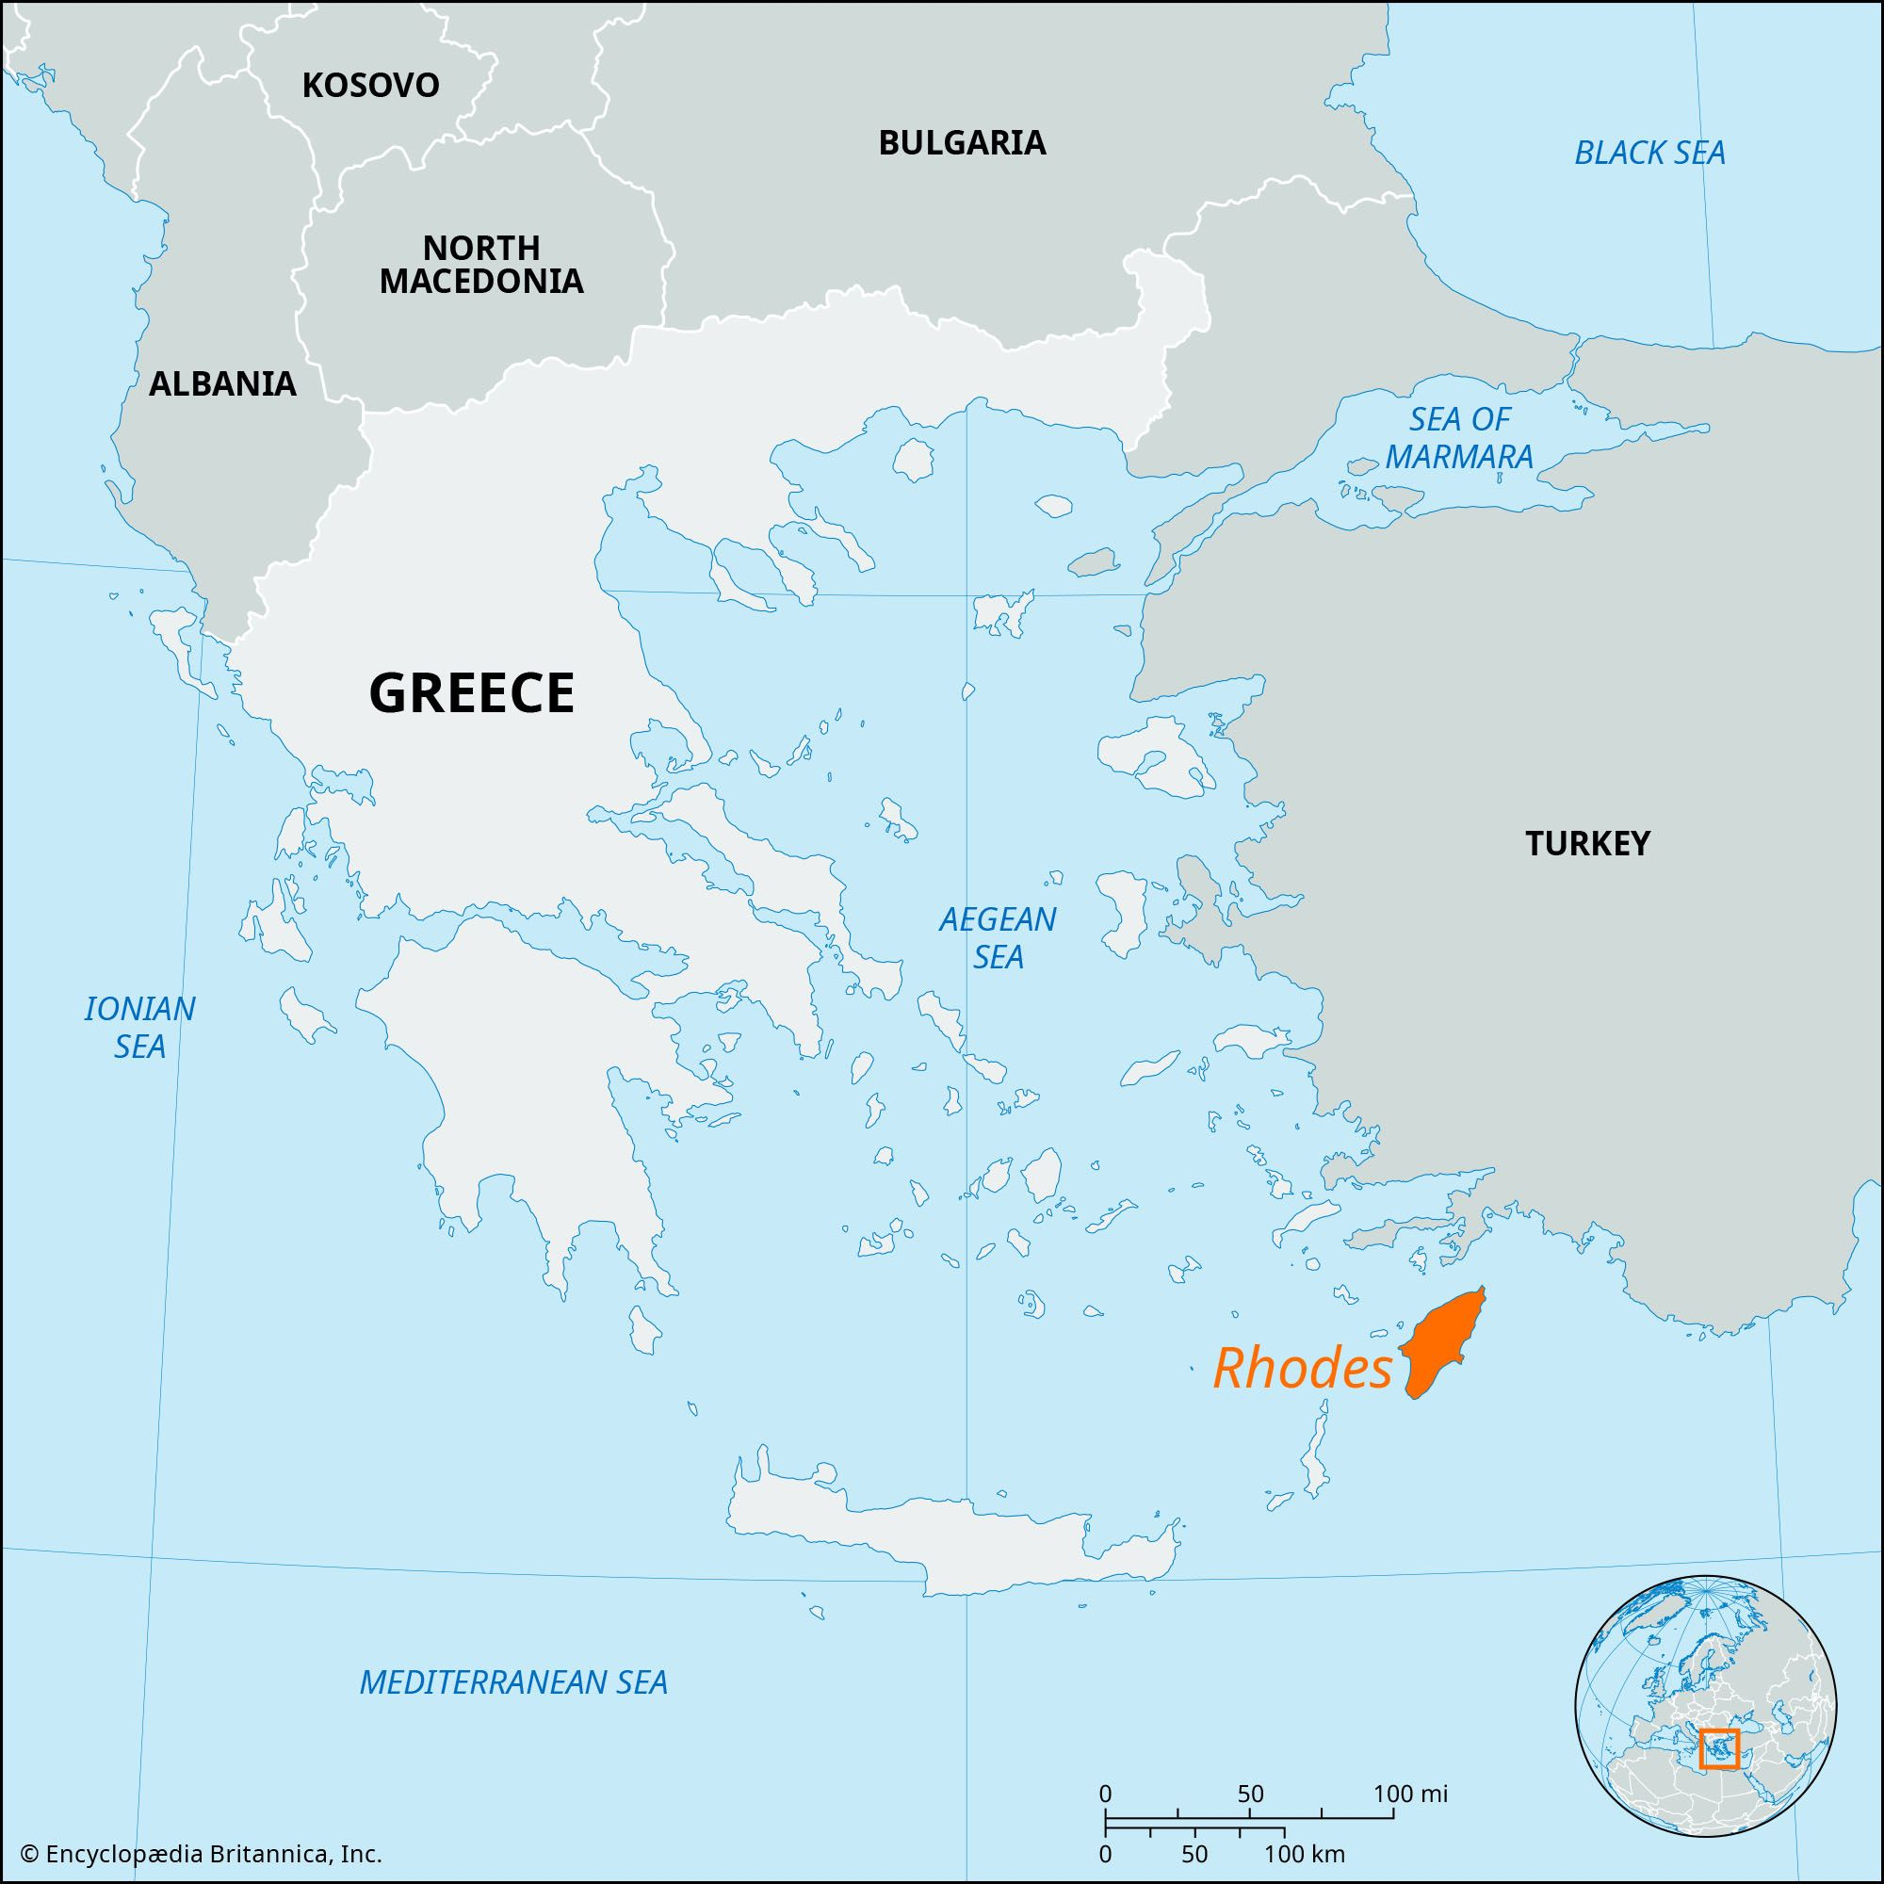
Studiegebied
Mediterraans klimaat
Welke invloed heeft dit op de vegetatie?
Notes:
Klimaat: middellandse zee, dus mediterraans klimaat => VRAAG
-> Vegetatie zal dor worden in de zomer en dus ook stress ondervinden en niet zo groen (=FAPAR) meer zijn

Slide 14
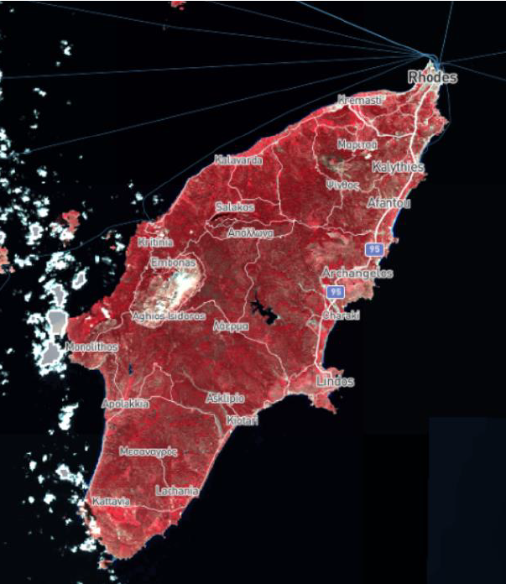
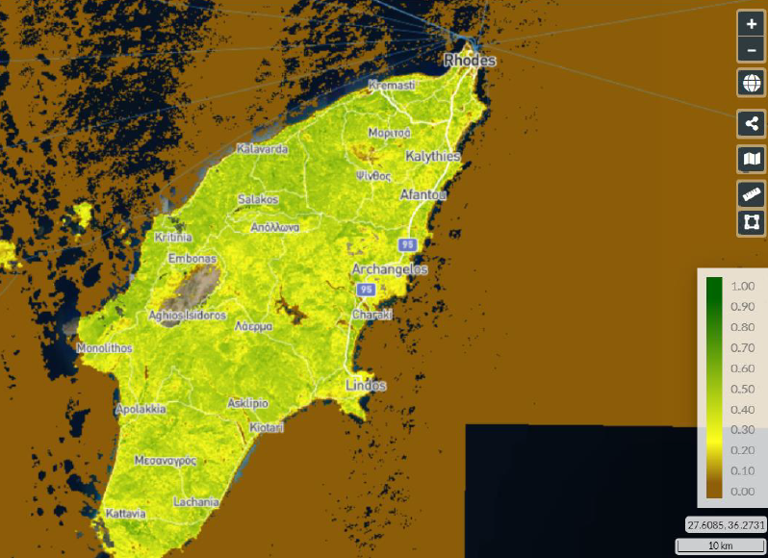
Situatie VOOR brand
8 februari 2023
Notes:
Februari: einde winter, FAPAR en IR al matig goede waarden

Slide 15
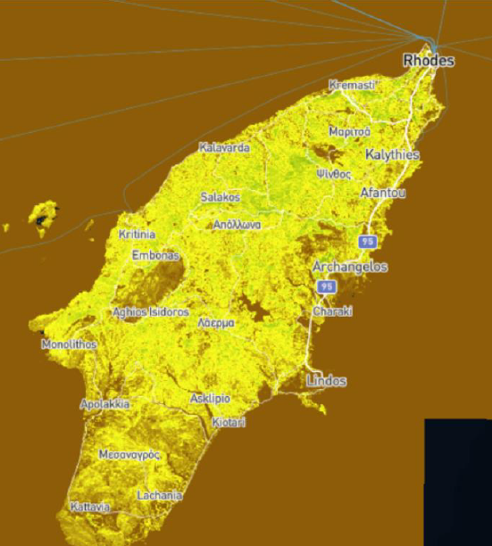
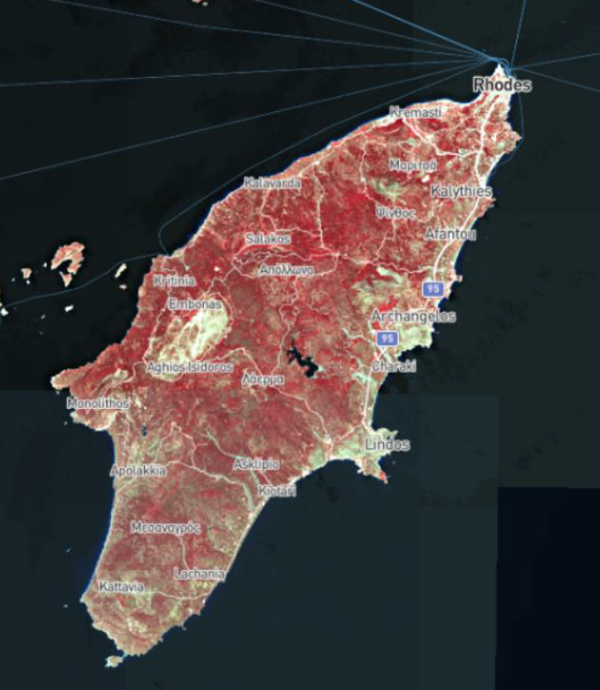
Situatie vlak VOOR brand
8 februari 2023
8 juli 2023
Notes:
Verder: mediterraans klimaat -> lang droog en warm, planten zijn aangepast => geen volledig groene bossen, geen FAPAR = 1!
Lagere waarden dan februari!! => we hebben er al enkele warme zomermaanden opzitten; vegetatie is al uitgedroogd en dor. Grote invloed!
Extra brandrisico dus!

Slide 16
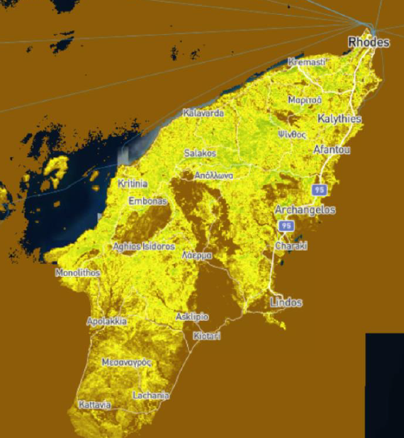
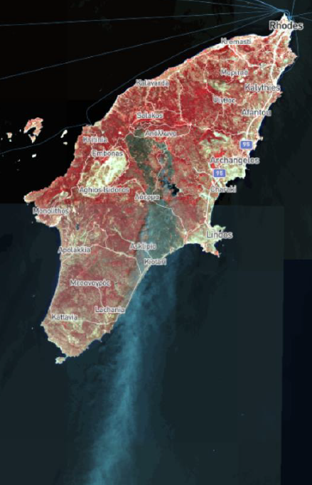
Situatie TIJDENS brand
🔥
8 juli 2023
23 juli 2023
Notes:
Tijdens hevigste moment bosbranden: ongelofelijk groot stuk = BRUIN -> volledig verwoest door de branden; geen FS meer
Rookpluim op IR

Slide 17
Situatie TIJDENS brand
23 juli 2023
🔥
Notes:
Rookpluim

Slide 18
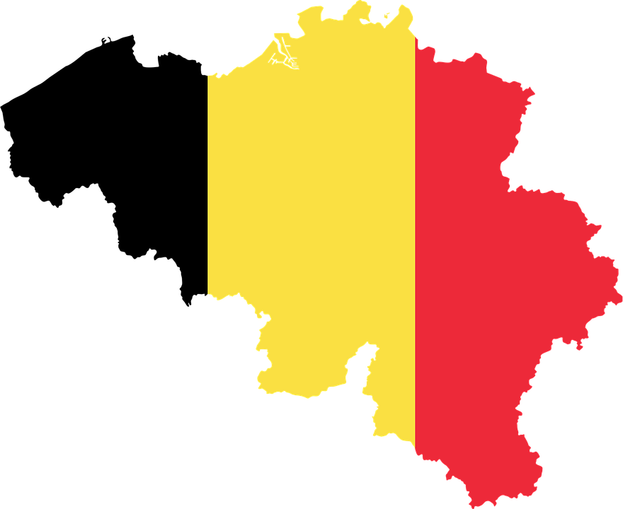
Brand in de Hoge Venen?!
🔥
🔥

Slide 19
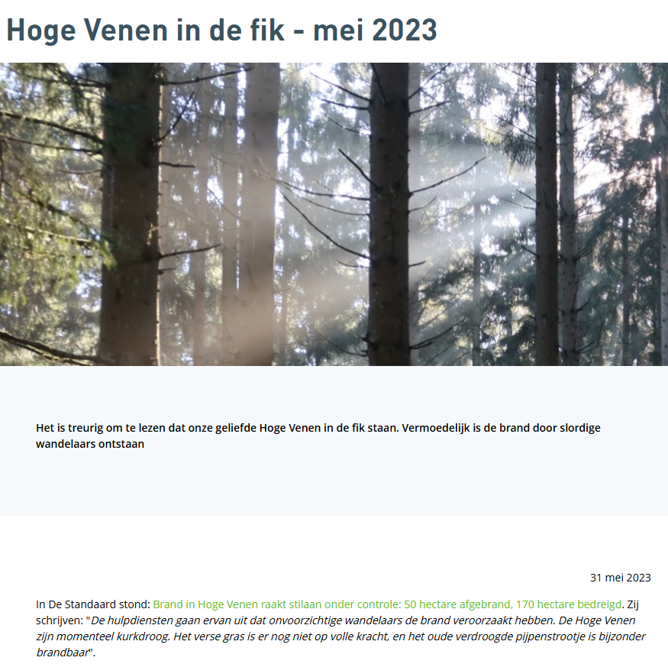
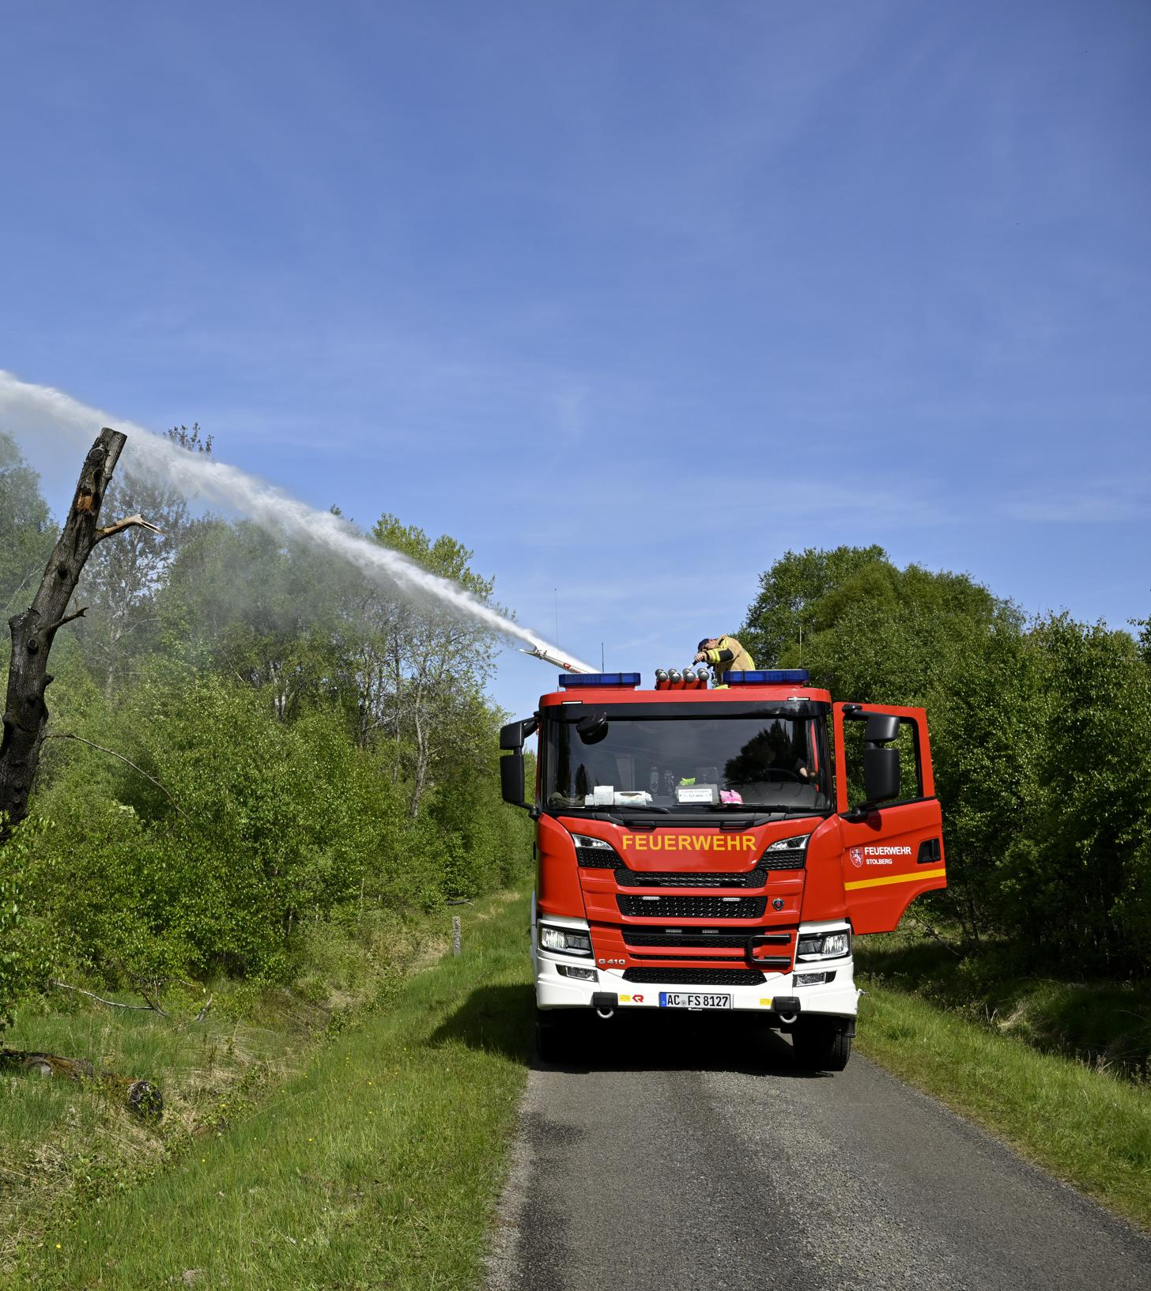
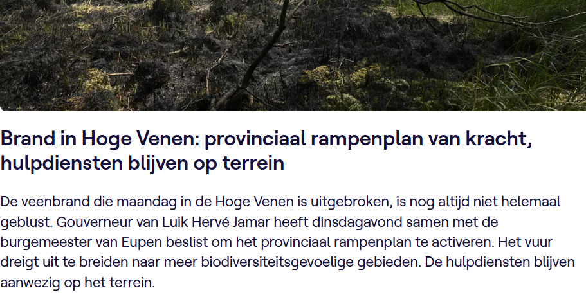
Nieuws: brand in de Hoge Venen
Notes:
+ nu samen de inleiding van het bundeltje overlopen + dan mogen ze zelfstandig aan de slag en op het einde kunnen we het samen overlopen

Slide 20
Aan de slag!
🔥
🔥

Slide 21
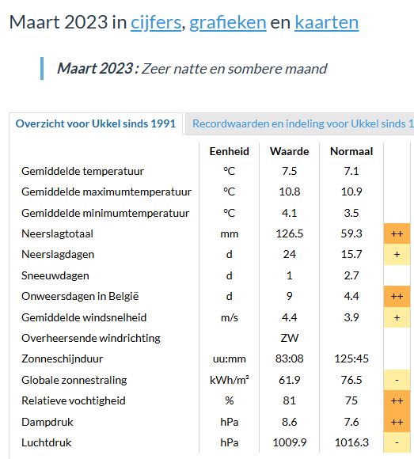
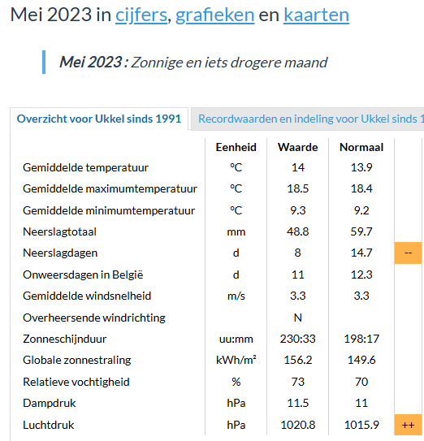
KMI
1. Klimatologisch overzicht
Maart en april : zeer nat en koud
Mei: zonnig, iets droger

Slide 22
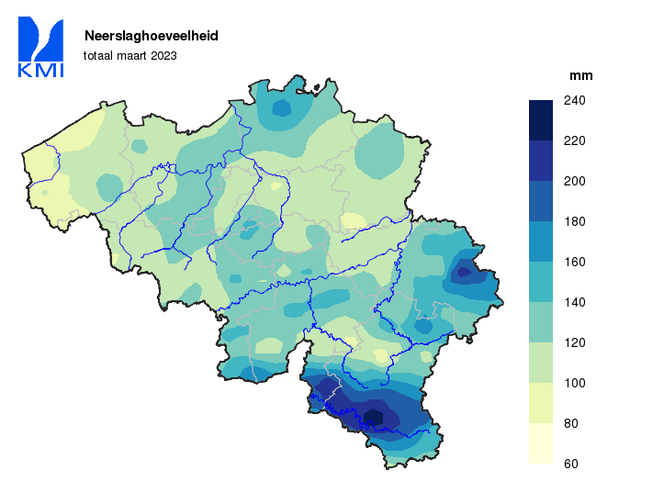
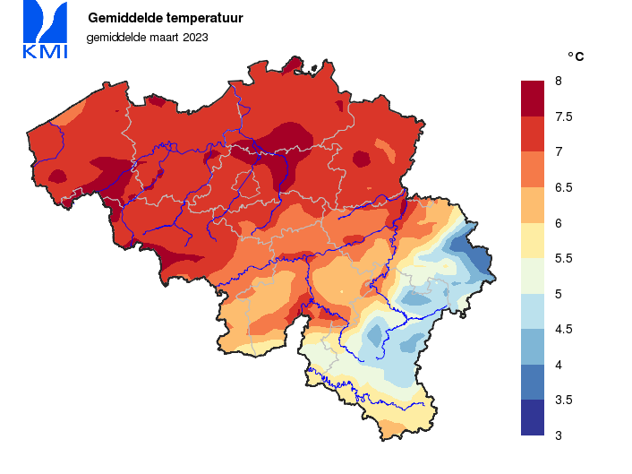
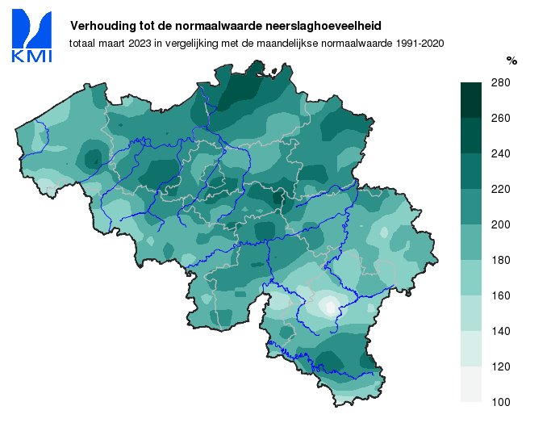
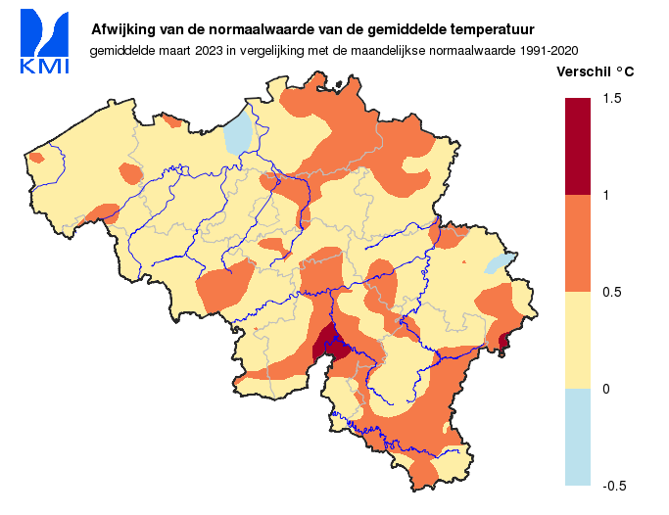
KMI
2. Klimatologische kaart
Maart
= kouder en nat
Notes:
: brandgevaar? Nee!

Slide 23
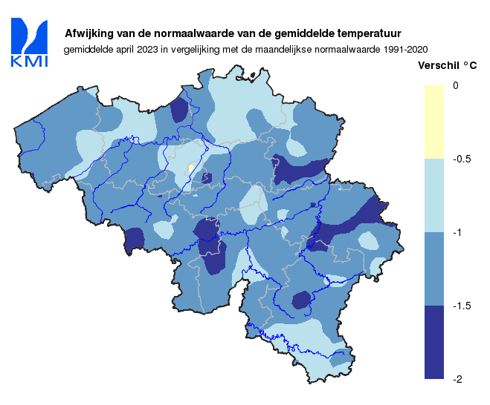
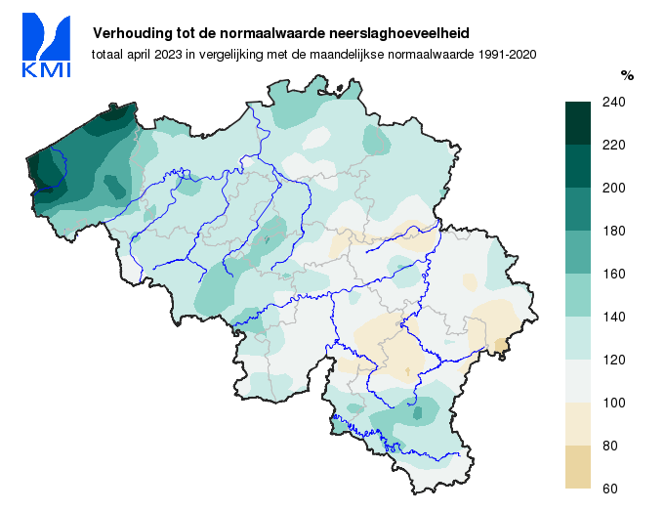
KMI
2. Klimatologische kaart
April
= kouder en nat
Notes:
Brandgevaar? Nee!

Slide 24
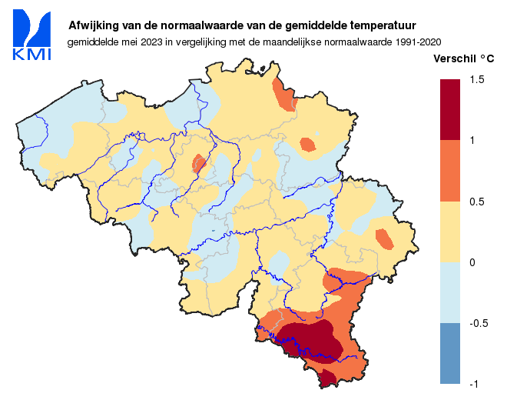
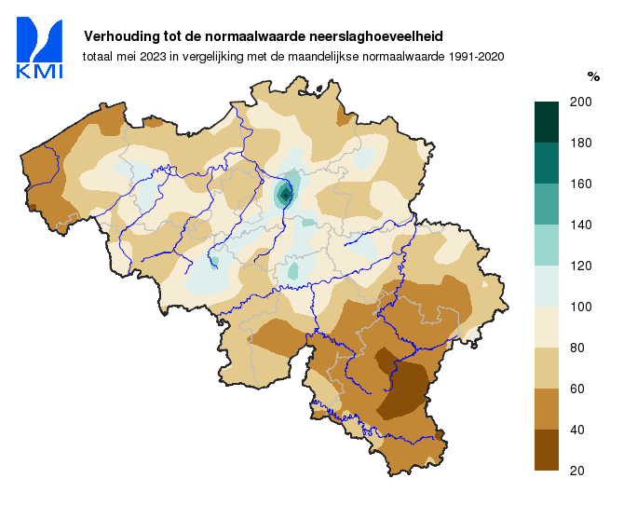
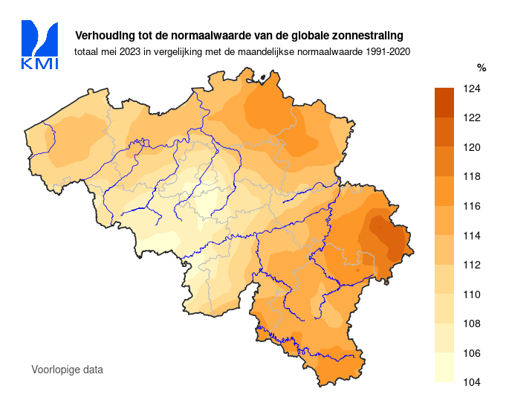
KMI
2. Klimatologische kaart
Mei
= temperatuur: OK
= neerslag: minder
= zonneschijn: meer!
→ Verhoogd risico op brand!
Notes:
+ brand op einde van de maand: kan dus al even opgebouwd hebben gedurende de maand mei!

Slide 25
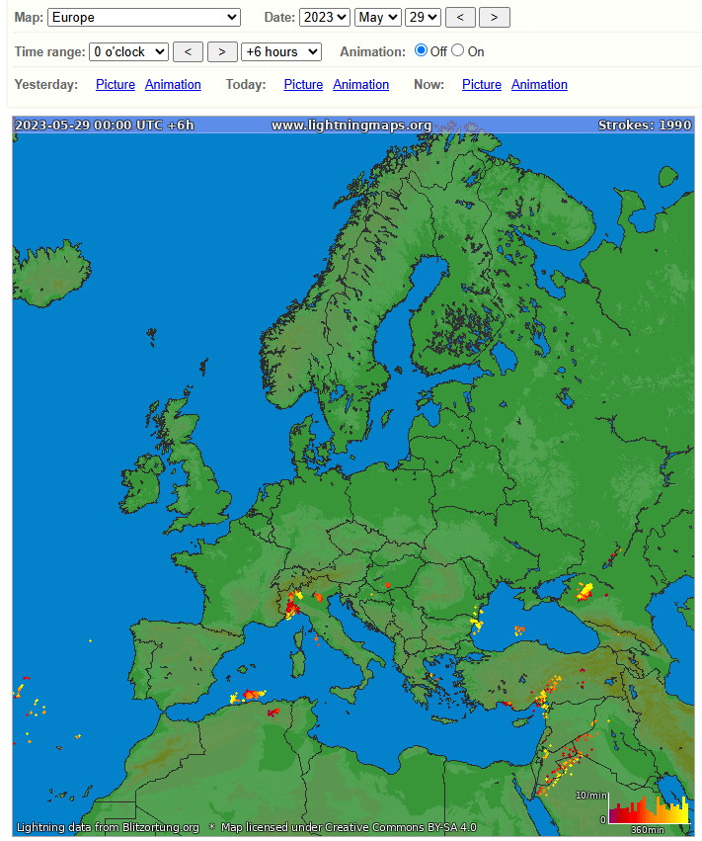
Lightningmaps
Geen blikseminslagen in België op de dag van de brand
→ Bliksem is NIET de oorzaak

Slide 26
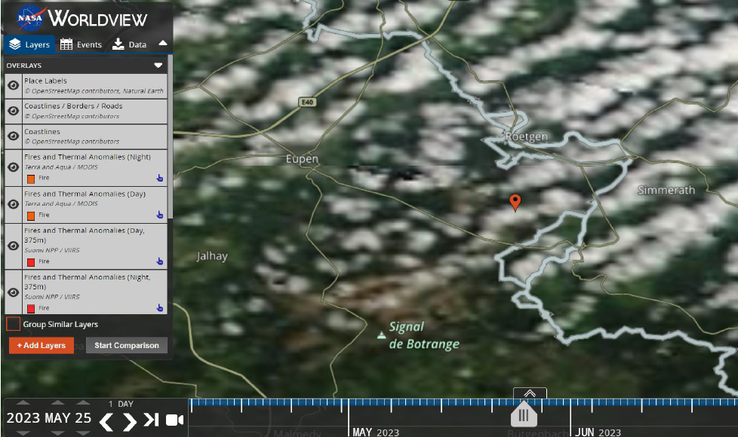
Worldview
25 mei: niks
30 mei: duidelijk branden!
🔥

Slide 27
Terrascope: infrarood
6 februari 2023
= winter: nog niet zo donkerrood
Notes:
IR: rood maar nog niet sterk rood => winter

Slide 28
Situatie VOOR brand
6 februari 2023
= winter
27 mei 2023
= zomer: vegetatie in bloei

Slide 29
Situatie NA brand
27 mei 2023
= zomer: vegetatie in bloei
16 juni 2023
= brand!
🔥
Notes:
Brand duidelijk zichtbaar! Velden errond nu ook vol in bloei (mss akkervelden)

Slide 30
Terrascope: FAPAR
6 februari 2023
= winter

Slide 31
Situatie VOOR brand
6 februari 2023
= winter
27 mei 2023
= zomer: hoge fotosynthese

Slide 32
Situatie NA brand
27 mei 2023
= zomer: hoge fotosynthese
27 mei 2023
= brand!
Fotosynthese = 0
🔥
Notes:
Vlekken: wolken!

Slide 33
Conclusie
Grondmetingen: maart en april zeer nat, mei wel droger en warmer maar niet extreem
Blikseminslag: geen mogelijke oorzaak
Oorzaak: de mens
→ Satellietbeelden en grondmetingen samen zeer handig om natuurbrand te bestuderen

